Slide 1
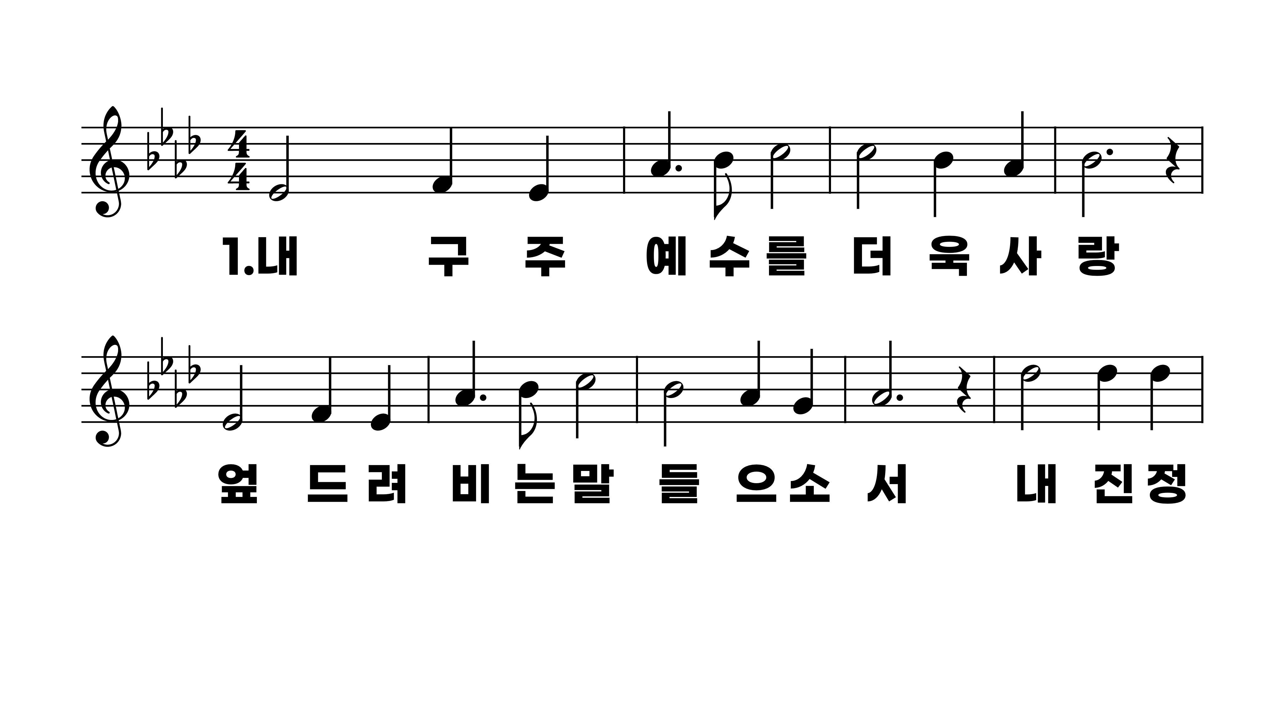
314장 내 구주 예수를 더욱 사랑
1.내구주예수
2.이전엔세상
3.이세상떠날

Slide 2
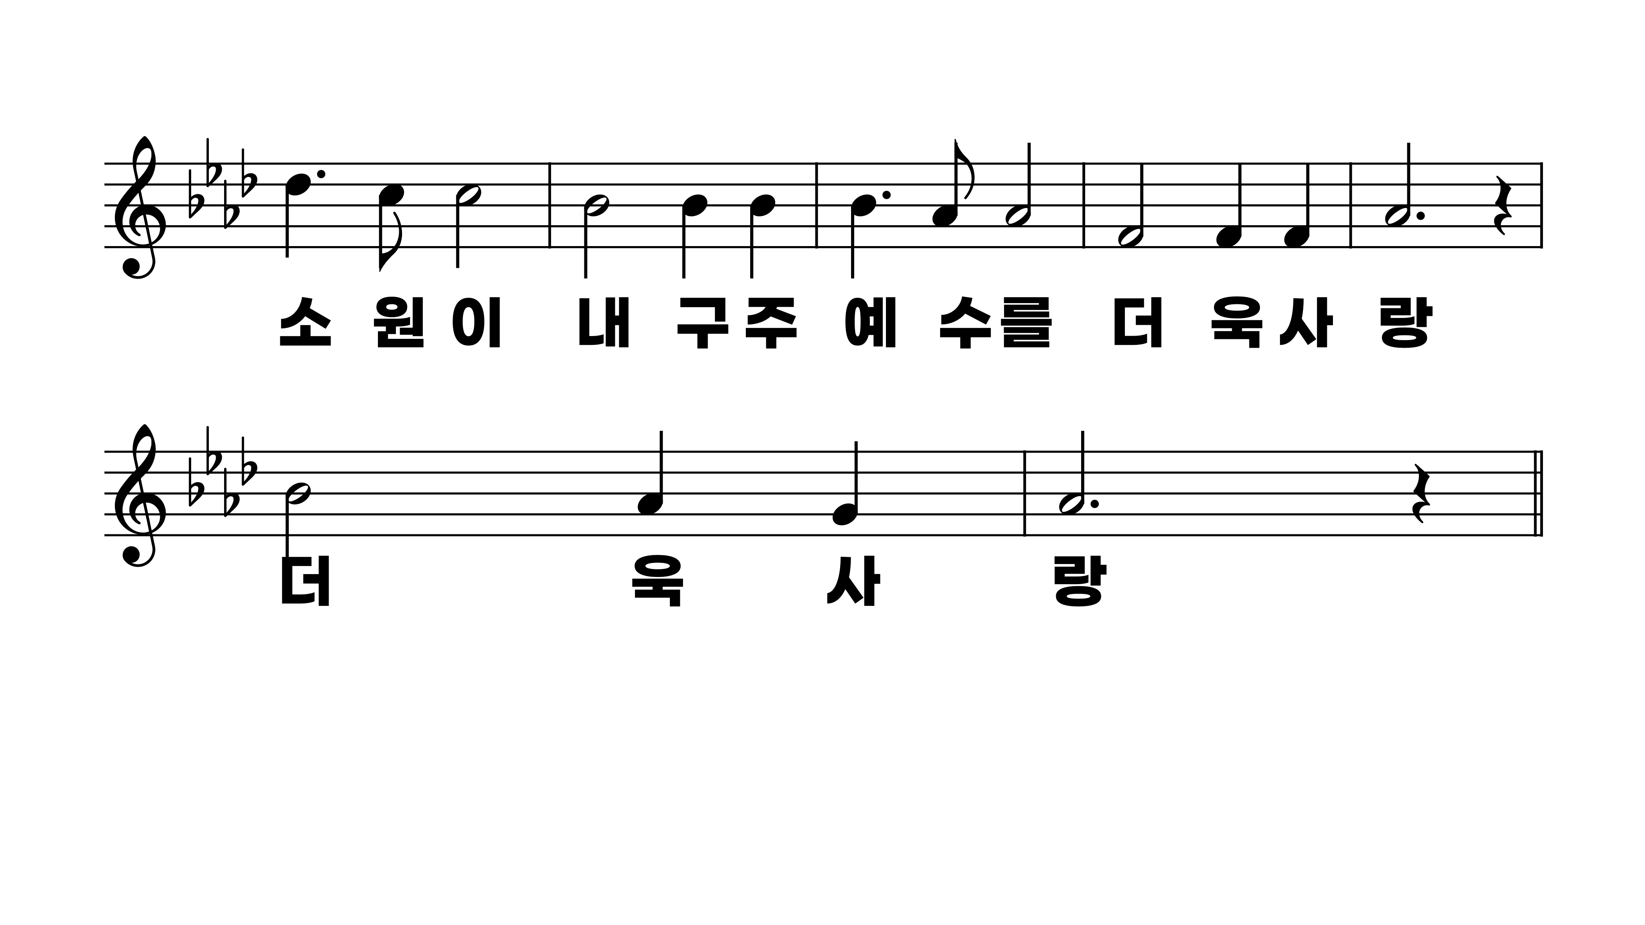
314장 내 구주 예수를 더욱 사랑
1.내구주예수
2.이전엔세상
3.이세상떠날

Slide 3
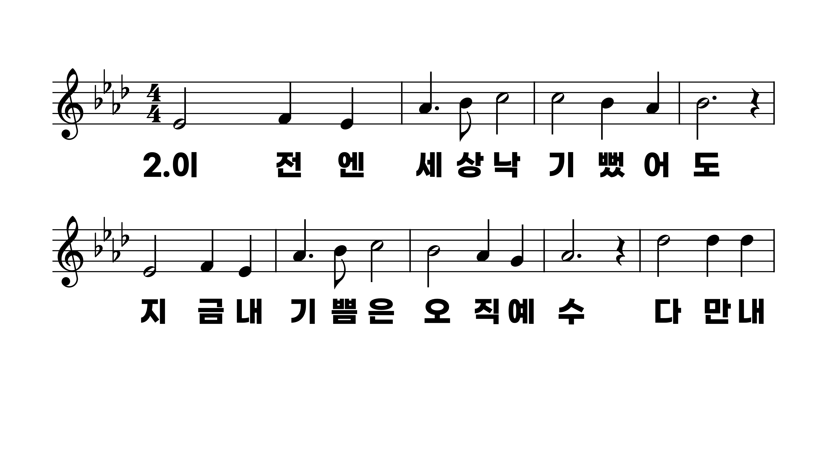
314장 내 구주 예수를 더욱 사랑
1.내구주예수
2.이전엔세상
3.이세상떠날

Slide 4
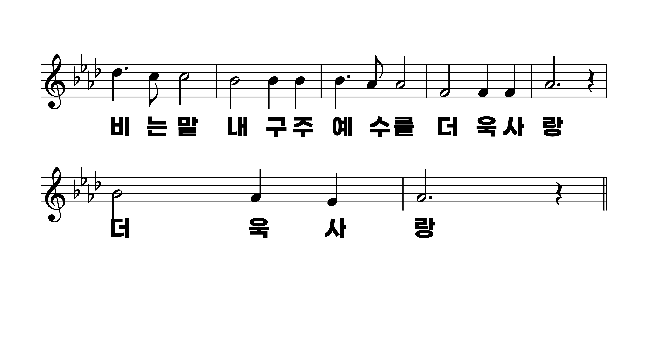
314장 내 구주 예수를 더욱 사랑
1.내구주예수
2.이전엔세상
3.이세상떠날

Slide 5
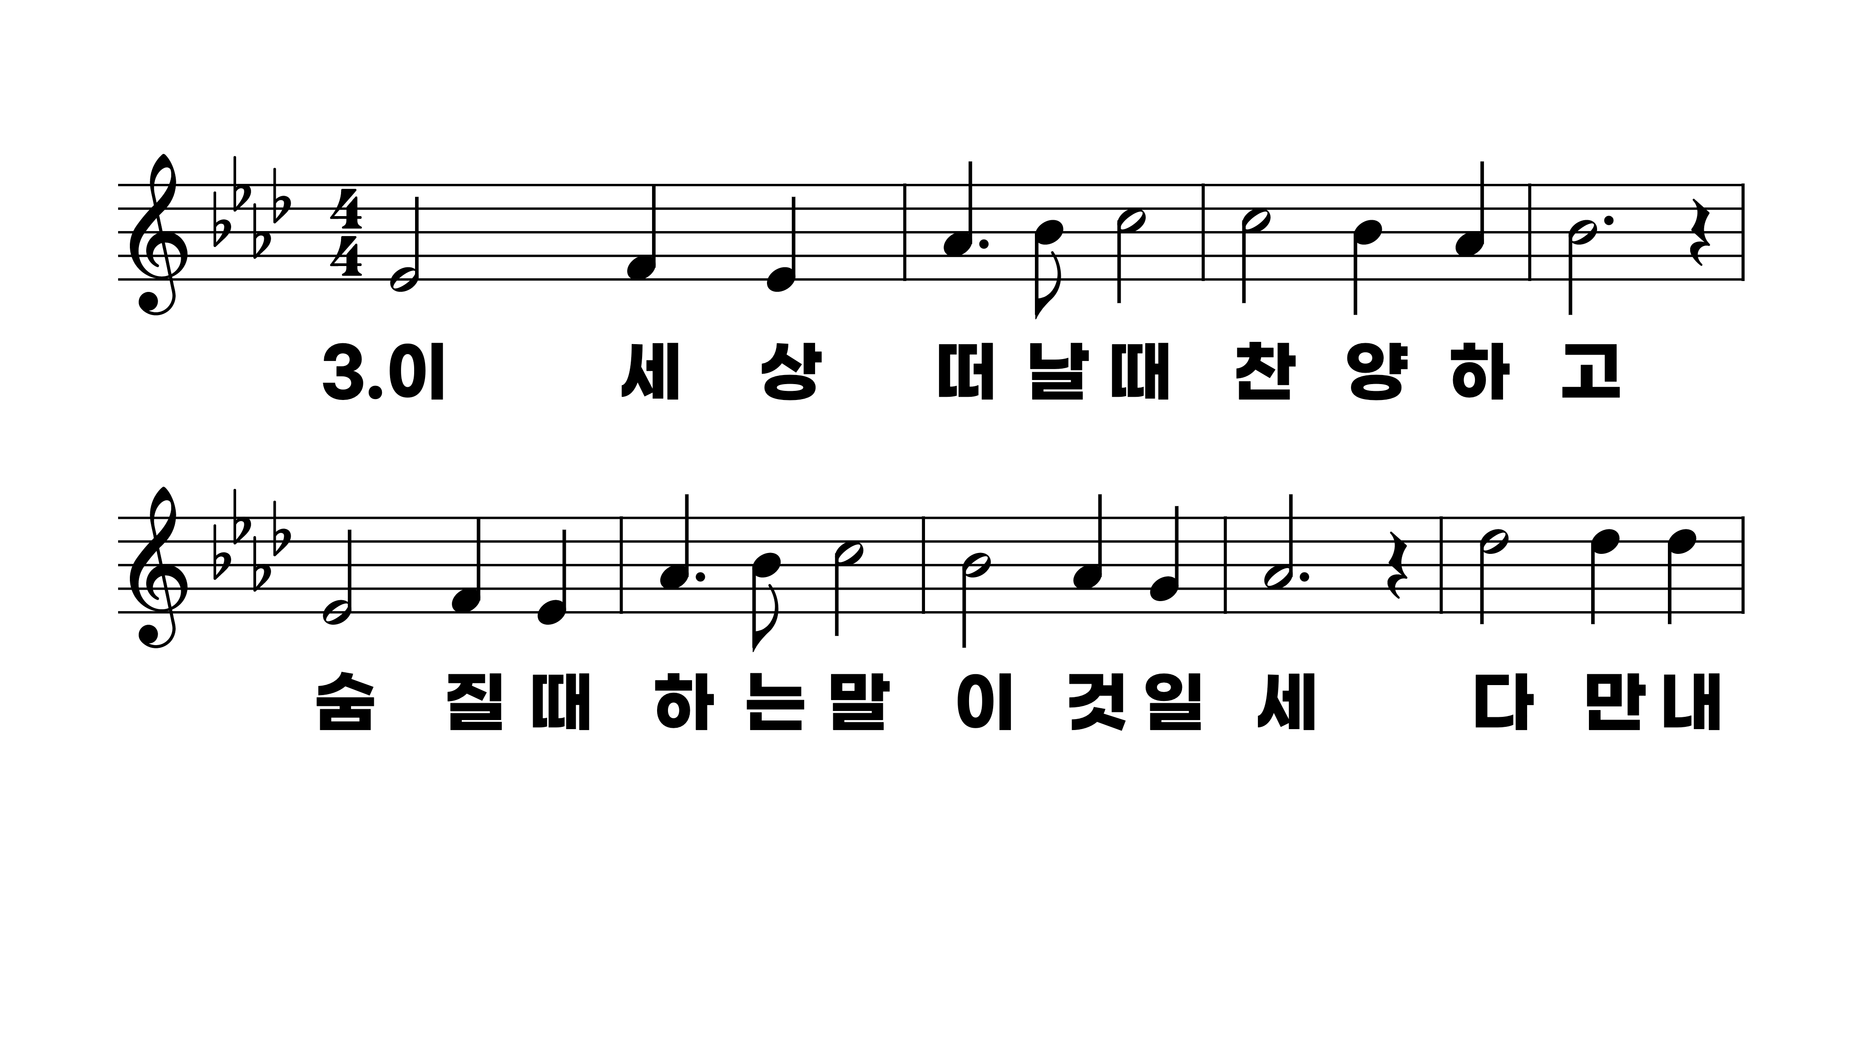
314장 내 구주 예수를 더욱 사랑
1.내구주예수
2.이전엔세상
3.이세상떠날

Slide 6
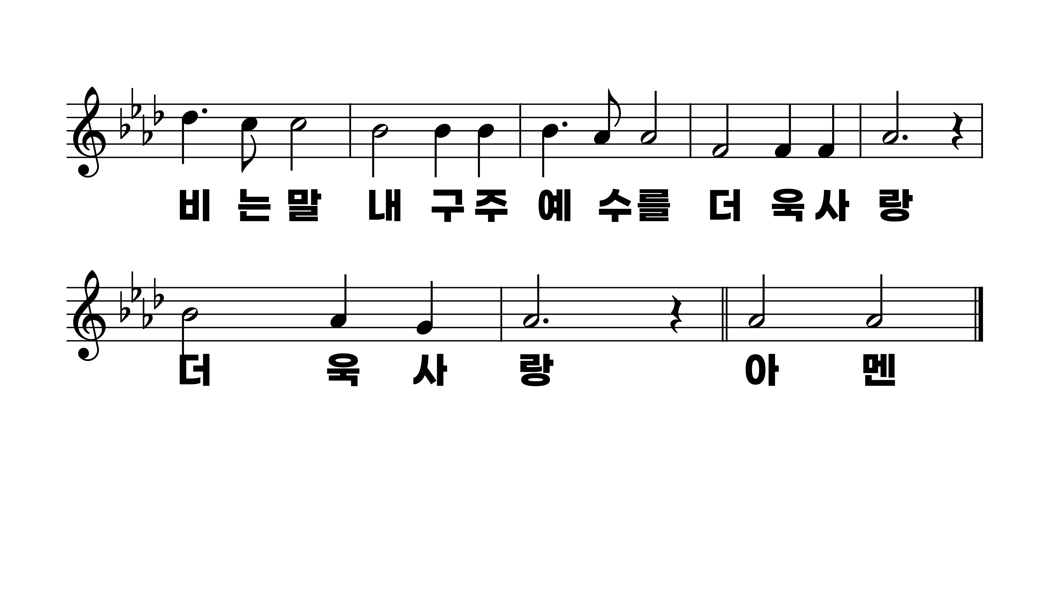
314장 내 구주 예수를 더욱 사랑
1.내구주예수
2.이전엔세상
3.이세상떠날

